Slide 1
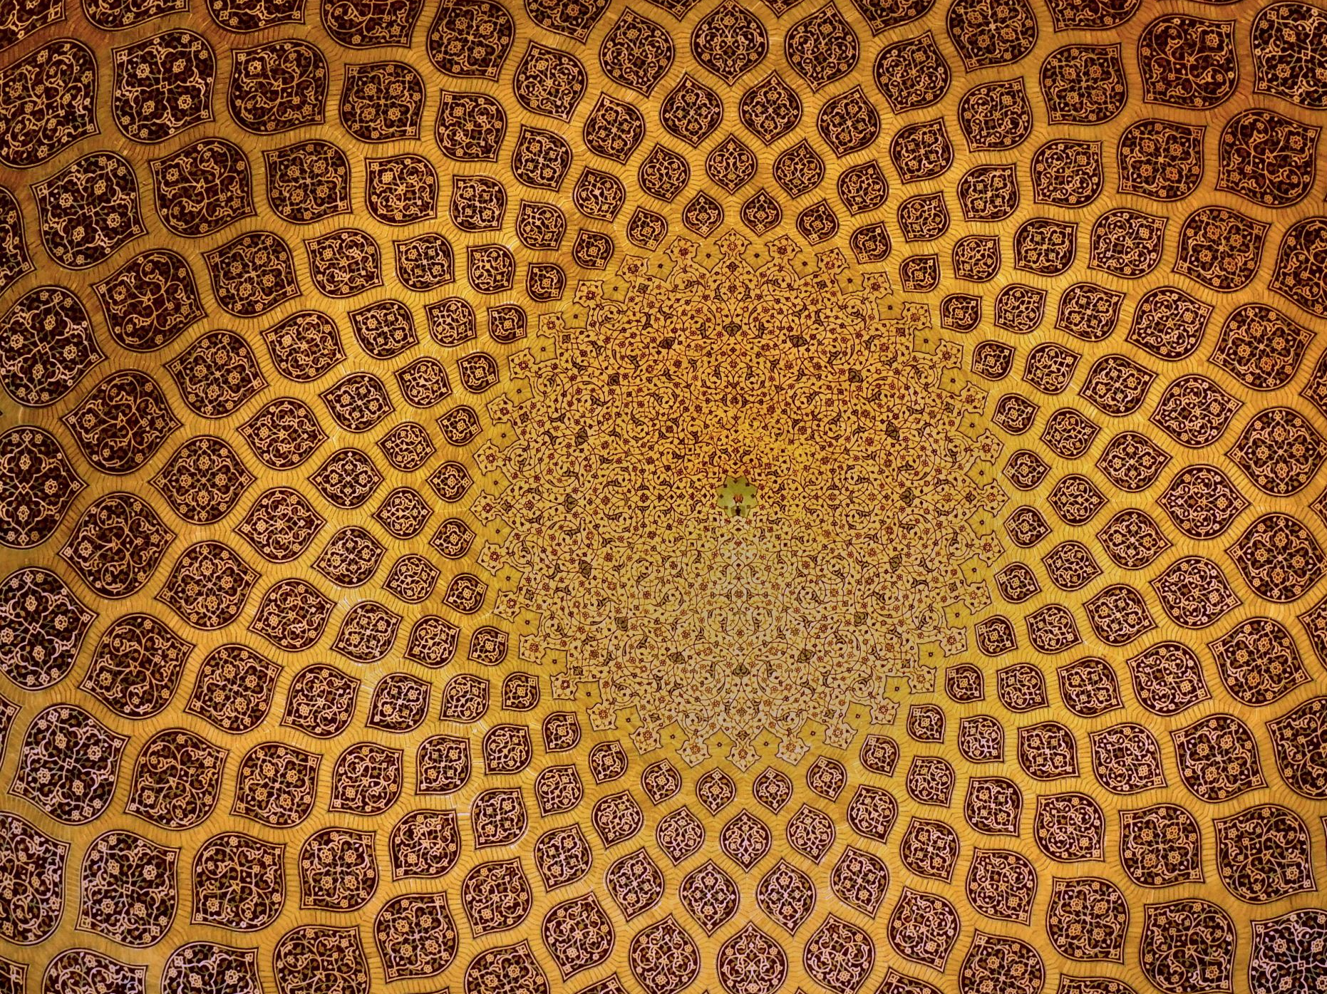
Ogljikovi hidrati
Ogljikovi hidrati so organske spojine, sestavljene iz ogljika, vodika in kisika. So glavni vir energije za organizme in pomemben del prehrane.
Ogljikovi hidrati so razdeljeni na
MONOSAHARIDE
DISAHARIDE
POLISAHARIDE.

Slide 2
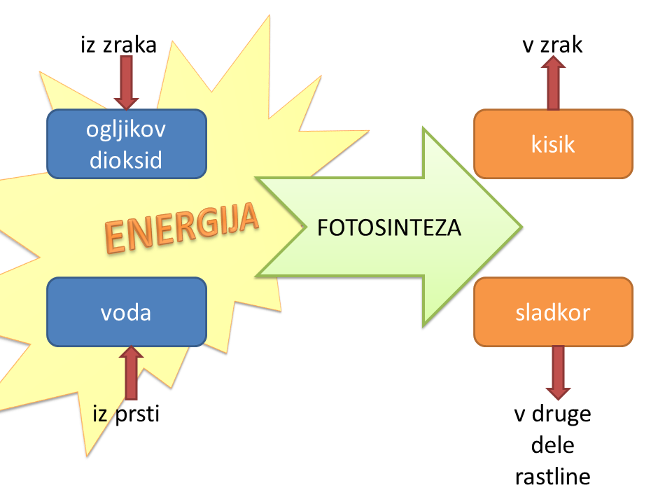
Energijska vrednost 1g OH je 17kJ ali 4,063kcal

Slide 3
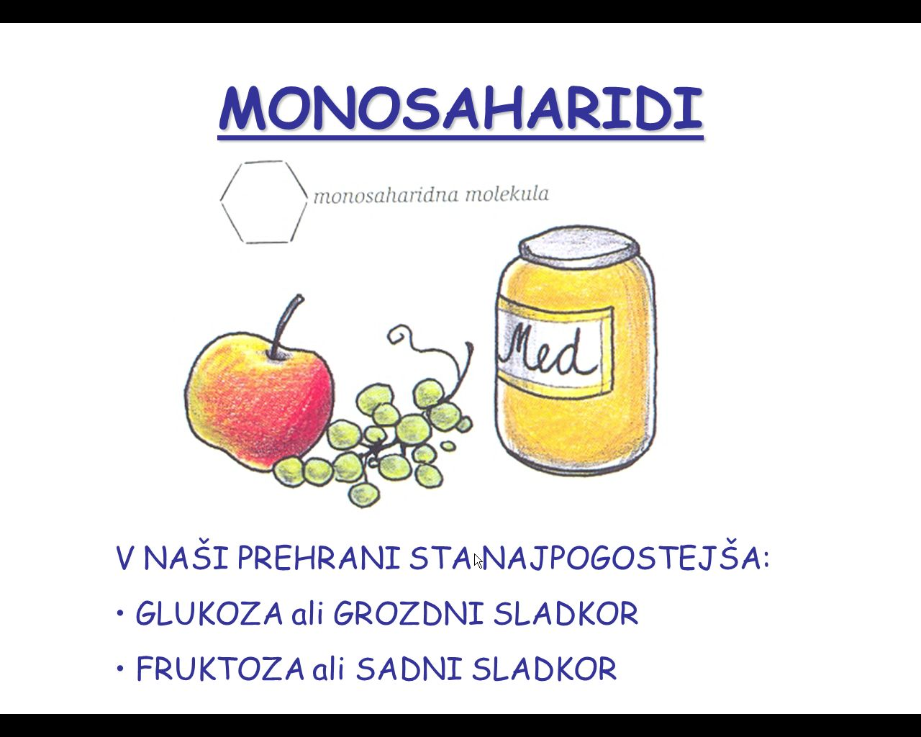

Slide 4
Monosaharidi
Monosaharidi so osnovni gradniki ogljikovih hidratov.
Najpogostejši monosaharidi so:
GLUKOZA IN FRUKTOZA.
Monosaharidi so enostavni sladkorji, ki jih telo hitro absorbira.

Slide 5
Glukoza
Glukoza je najpogostejši monosaharid in je glavna oblika sladkorja v krvi.
Imenujemo jo tudi krvni sladkor.
Glukoza je ključni vir energije za celice.
V naravi jo najdemo v sadju in medu.

Slide 6
NASTANEK:
Pri fotosintezi:
6CO₂ + 6H₂O + 2842 kJ(sonce) + klorofil → C6 H₁₂ O6(glukoza) + 6O₂
Razmerje ogljika in vodika je 2:1

Slide 7
Fruktoza
Fruktoza je naravni sladkor, ki ga najdemo predvsem v sadju in medu.
Je najslajši monosaharid in se hitro absorbira v telesu.
Fruktoza se v jetrih pretvori v glukozo, ki jo telo uporablja za energijo.

Slide 8
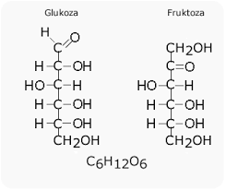

Slide 9
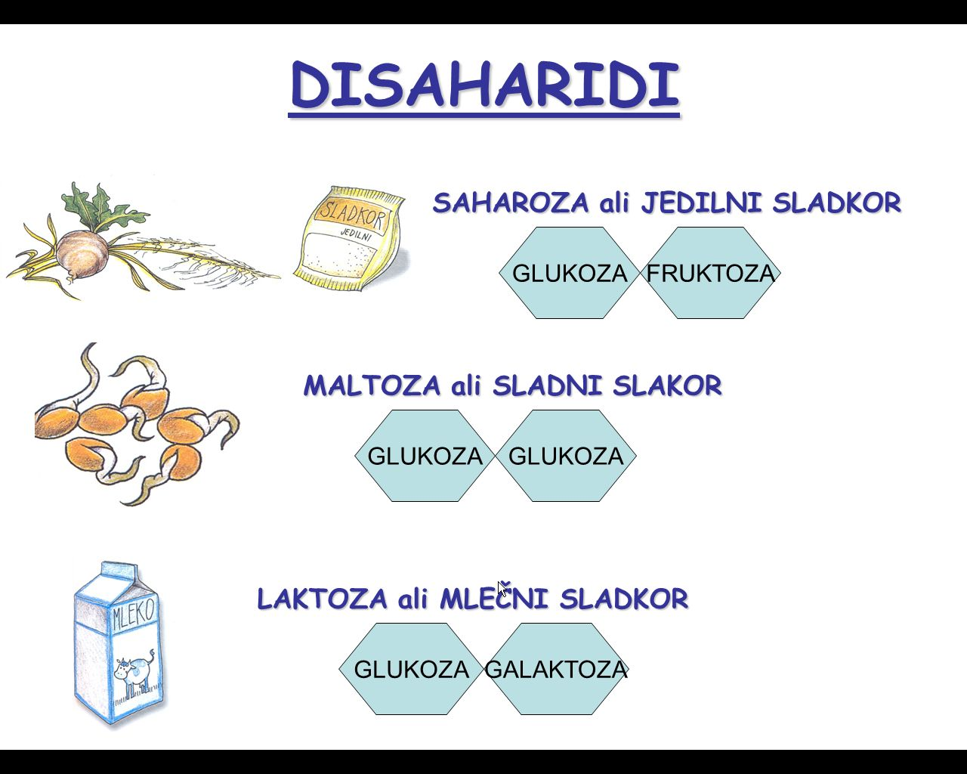

Slide 10
Disaharidi
Disaharidi so sestavljeni iz dveh monosaharidov.
Najpogostejši disaharidi so
SAHAROZA, MALTOZA IN LAKTOZA.
Disaharidi se v telesu razgradijo v monosaharide.

Slide 11
Saharoza
Saharoza je navadni sladkor, ki ga uporabljamo v prehrani.
Sestavljena je iz glukoze in fruktoze.
Najdemo jo v sladkorni pesi in trsu.
Je glavni vir energije v prehrani ljudi.
saharoza = glukoza + fruktoza

Slide 12
Maltoza
Maltoza je disaharid, sestavljen iz dveh molekul glukoze.
Najdemo jo v žitih in sladu.
Uporablja se pri fermentaciji za proizvodnjo piva in drugih alkoholnih pijač.
maltoza = glukoza + glukoza

Slide 13
Laktoza
Laktoza je mlečni sladkor, sestavljen iz glukoze in galaktoze.
Najdemo jo v mleku in mlečnih izdelkih.
Nekateri ljudje imajo težave s prebavljanjem laktoze, kar imenujemo laktozna intoleranca.
Laktoza = glukoza + galaktoza

Slide 14
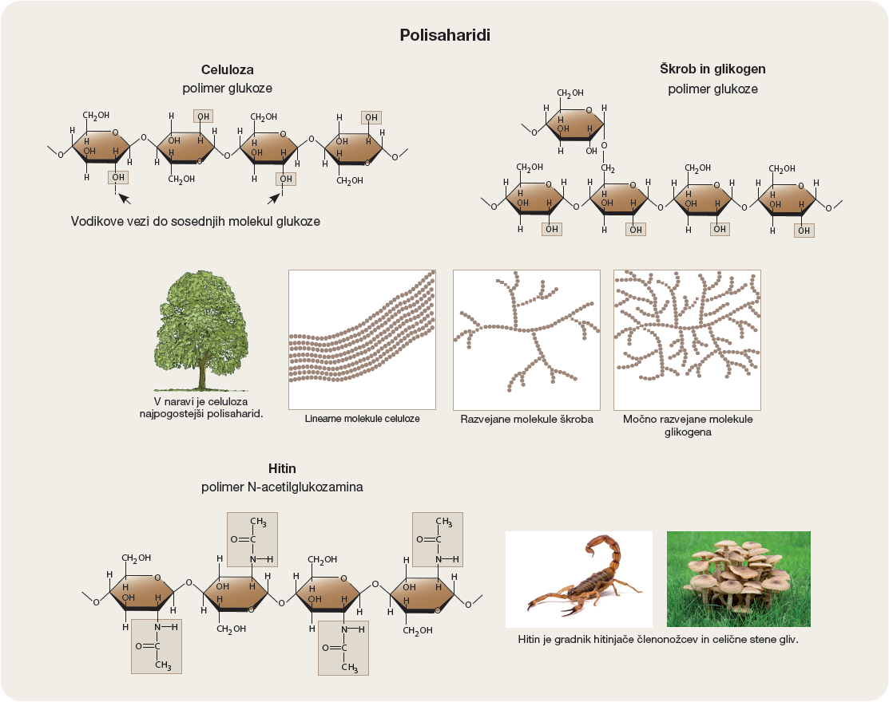

Slide 15
Polisaharidi
Polisaharidi so kompleksni ogljikovi hidrati, sestavljeni iz dolgih verig monosaharidov.
Najpogostejši polisaharidi so:
ŠKROB, GLIKOGEN IN CELULOZA.

Slide 16
Škrob
Škrob je glavni vir energije v rastlinah in se nahaja v krompirju, žitaricah in koruzi.
V telesu se razgradi v glukozo, ki se uporablja za energijo.
Škrob je sestavljen iz zelo veliko molekul glukoze, ki se med seboj povezujejo z etrsko R-O-R vezjo (pri čemer -R predstavlja naslednjo glukozno enoto).

Slide 17
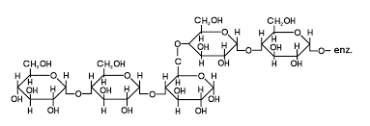

Slide 18
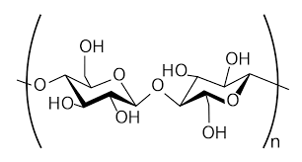
Celuloza
Celuloza je sestavni del celičnih sten rastlin.
Ljudje je ne moremo prebaviti, vendar je pomemben vir prehranskih vlaknin, ki spodbujajo zdravo prebavo.

Slide 19
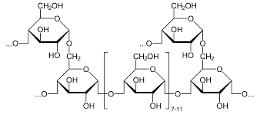
Glikogen
Glikogen je skladiščna oblika glukoze v telesu, predvsem v jetrih in mišicah.
Telo ga uporablja kot hitro dostopen vir energije med telesno aktivnostjo.

Slide 20
Ogljikovi hidrati so ključni za zdravje in energijo organizma.
Različne vrste ogljikovih hidratov imajo različne vloge v telesu.
Pomembno je uživati uravnoteženo prehrano, ki vsebuje monosaharide, disaharide in polisaharide.

Slide 21
Topnost sladkorjev v vodi
Monosaharidi (glukoza, fruktoza) in disaharidi (saharoza, maltoza, laktoza) so topni v vodi zaradi svoje hidrofilne narave. Molekule sladkorja tvorijo vodikove vezi z molekulami vode, kar omogoča enostavno raztapljanje.
Polisaharidi (škrob, glikogen, celuloza) se raztapljajo različno:
ŠKROB: Delno topen, tvori gel pri segrevanju (zaklejitve).
GLIKOGEN: Topen v vodi, vendar manj stabilen od škroba.
CELULOZA: Netopna v vodi zaradi svoje kristalne strukture.

Slide 22
Kaj se zgodi s sladkorji pri segrevanju?
Ob segrevanju sladkorjev se lahko zgodi več procesov:
- Monosaharidi in disaharidi se najprej raztopijo in lahko kristalizirajo ob ohlajanju.
- Pri višjih temperaturah (nad 160°C) začnejo monosaharidi (glukoza, fruktoza) in disaharidi (saharoza) karamelizirati, kar vodi do nastanka rjave barve in značilnega okusa.
- Polisaharidi (škrob) ob segrevanju v vodi nabreknejo in tvorijo gel (zaklejitve).

Slide 23
Zaklejitve (gelatinizacija) škroba
Zaklejitve je proces, kjer škrob ob segrevanju v vodi nabrekne in tvori gel. Proces poteka takole:
1. V začetni fazi molekule škroba absorbirajo vodo in nabreknejo.
2. Pri približno 60-70°C molekule škroba začnejo razpadati, kar povzroči zgostitev zmesi.
3. Pri nadaljnjem segrevanju se tvorijo vodikove vezi med molekulami škroba, kar ustvari gel.

Slide 24
Karamelizacija sladkorjev
Karamelizacija je proces, pri katerem se sladkorji segrevajo do visokih temperatur (nad 160°C) brez prisotnosti vode.
To vodi do naslednjih sprememb:
1. Sladkorji se topijo in tvorijo gosto tekočo zmes.
2. Pride do razpada molekul sladkorja, kar sprošča vodo in tvori nove spojine z rjavo barvo in značilnim okusom.
3. Proces se nadaljuje s tvorbo karamelnih spojin, ki so odgovorne za aromo in barvo karamele.
Karamelizacijo lahko opazimo pri pripravi sladic, kot so karamelizirana jabolka ali sladkorna glazura.

Slide 25
SENZORIKA
Receptorji v čutilih:
kemoreceptorji (okus in vonj),
fotorecpetorji (vid),
mehanoreceptorji (pritisk/dotik),
termoreceptorji.

Slide 26
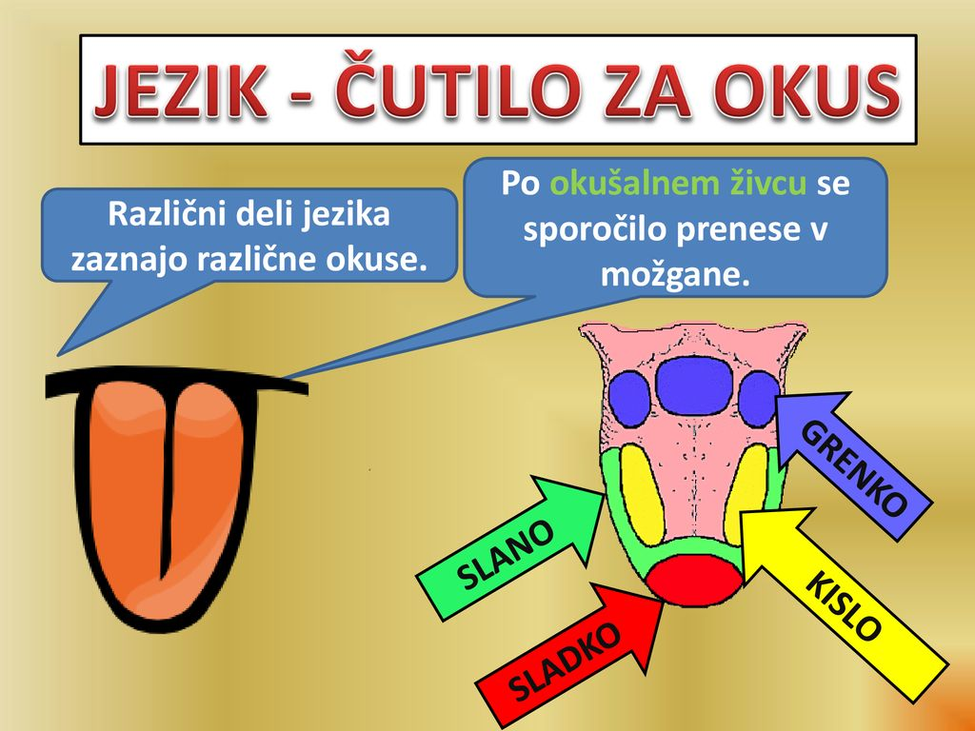
5 OSNOVNIH OKUSOV
SLADKO – sladkor
SLANO – sol
KISLO – limona
GRENKO – kava
UMAMI – mesni okus

Slide 27
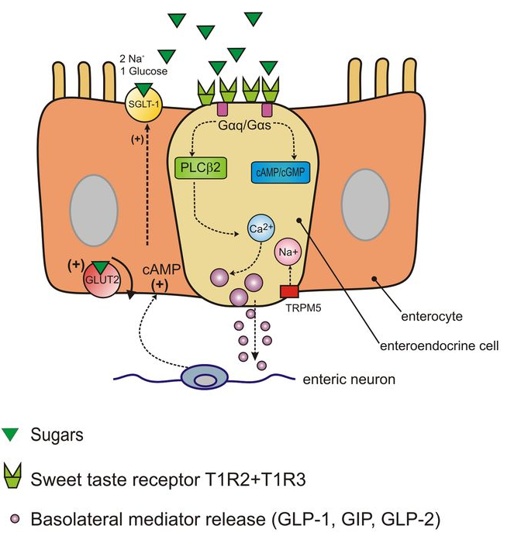
Zaznava sladkega okusa
Sladko:
sladkor + membranski receptor
v ustih.
Zakaj je evolucijsko sladek okus
tako pomemben?
https://d2uvjpb1682v16.cloudfront.net/content/nutritionreviews/early/2015/04/07/nutrit.nuu026/F1.large.jpg

Slide 28
VAJA
1. NAVEDITE TIPIČNO ŽIVILO, KI JE VIR ZA DOLOČENO VRSTO OH IN DODAJ ŠE DRUGO IME
2. OH – LASTNOSTI
3. SENZORIKA
OCENITE IN OPIŠITE SENZORIČNE LASTNOSTI

